Slide 1
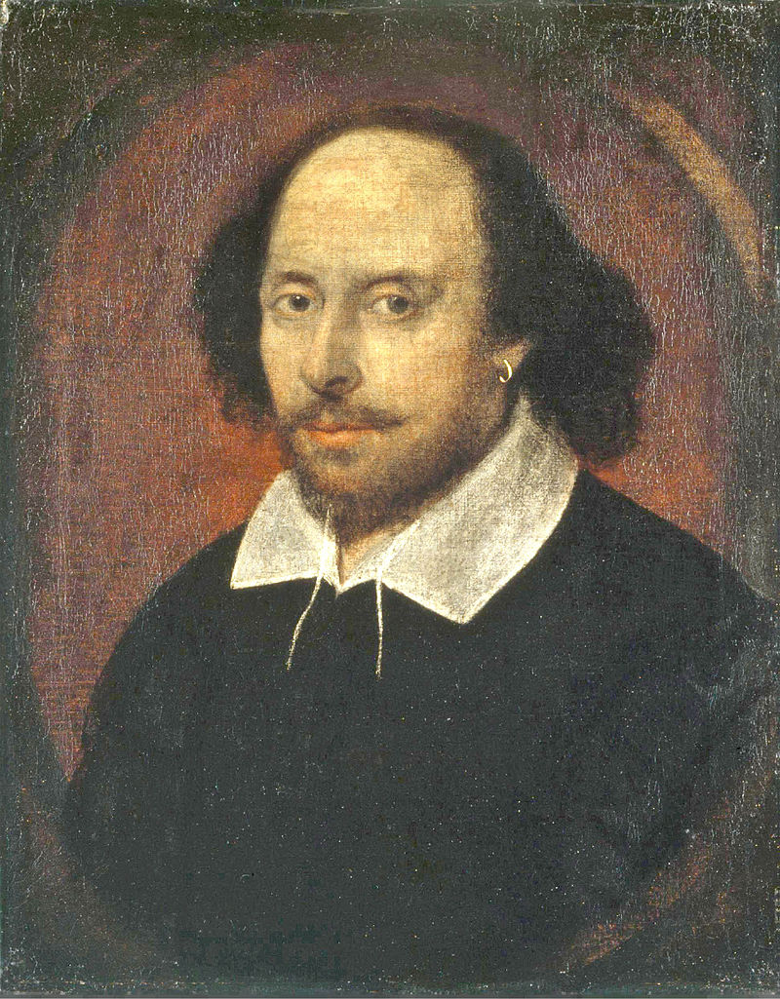
Вилијам Шекспир
Енглески песник и драмски писац
Рођен је 1564. године у Стратфорду, на Ејвону, Енглеска.
Умро је 1616. године на истом месту.

Slide 2
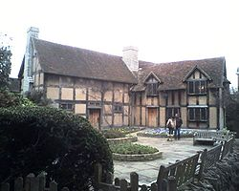
Шекспиров живот
Вилијам Шекспир је био син Џона Шекспира и Мери Арден.
Био је ученик бесплатне основне школе у Стратфорду.
Кад је напунио 18 година, Шекспир се оженио са Ен Хатавеј која је тад имала 26 година.
Деца: Сузан и близанци Хамнет и Џудит.
Године између 1585. и 1592. стручњаци називају Шекспировим „изгубљеним годинама“

Slide 3
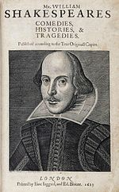
Лондон и позоришна каријера
Лондон је тада био један од најразвијенијих градова.
Најпознатија Шекспирова дела била су Ромео и Јулија и Хамлет.
Основао је са глумачком дружином позориште Глоуб 1599.

Slide 4
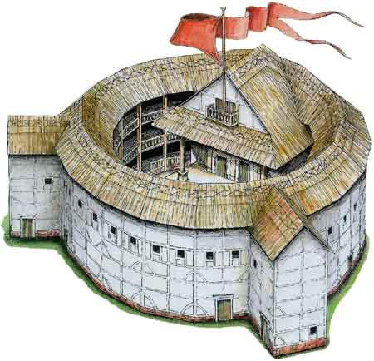
Глоуб
Оригинални Глоуб су саградили Шекспир и глумачка дружина којој је припадао 1599.
Уништен је 1613. године у пожару.
Поново је изграђен 1614. године,затворен 1642. и уништен 1644.
1997. је отворена модерна реконструкција Глоуба под именом Шекспиров Глуоб театар.

Slide 5
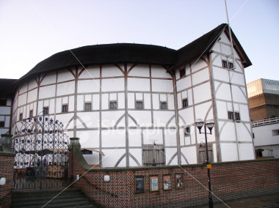
Реконструисани Глуоб

Slide 6
Ромео и Јулија
Шекспирово најпознатије дело.
Једна од најчувенијих реченица из овог дела је Јулијина:’’О Ромео,зашто си Ромео?’’
Ромео је из породице Монтеки,а Јулија из Капулет.
Те породице су у завади.
Ромео се заљубљује у Јулију.
На крају обоје умиру.

Slide 7
Хамлет
То је трагедија Вилијама Шекспира и један од најпознатијих и најизвођенијих комада.
Постоје 3 верзије Хамлета из раних 1600-их:1.’’први кварто’’ Хамлета из 1603.(назван Q1)
2.’’други кварто’’ Хамлета из 1604/5.(Q1)
3.текст Хамлета из Првог Фолија из 1623.(F)
Из ове трагедије најпознатија је реченица из монолога:’’Бити или не бити’’

Slide 8
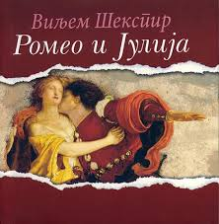
Позориште
Постоје 4 периода у Шекспировој каријери.
До 1590. писао је углавном комедије под утицајем римских и италијанских узора и историјске драме базиране на народној традицији.
Други приод је почео око 1595. са трагедијом Ромео и Јулија и завршио се са Јулијем Цезаром.У том периоду је написао своја најбоља дела.
Од отприлике 1600. до 1608. је писао углавном само трагедије и овај период се назива његовим ‘’трагичним периодом’’.Од 1608. до 1613. писао је трагикомедије које се још зову и романсе.

Slide 9
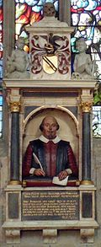
Позни живот и смрт
Након 1606/7. године,Шекспир је написао нешто мање комада и ниједан му није приписан након 1613.
Шекспир је умро 23. априла 1616. године оставивши своју жену и 2 ћерке.Сузана се удала за доктора Џона Хола, 1607. године,а Џудит за Томаса Кинија,винара,2 месеца пре Шекспирове смрти.
Шекспир је био сахрањен у Цркви св. Тројства 2 дана након што је умро.
Нешто пре 1623. подигнут му је споменик на северном зиду.На посветној плочи се пореди са Нестором,Вергилијем и Сократом.

